Slide 1
JAX-RS et Servlets

Slide 2
Introduction
Que connaissez-vous comme type de services web ?

Slide 3
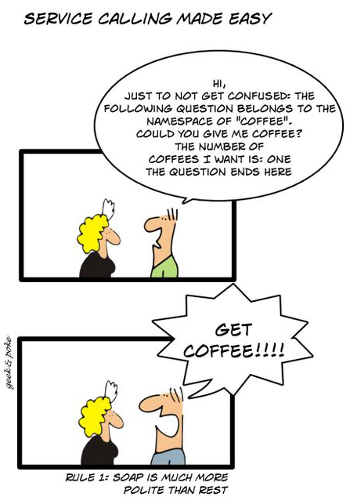
Introduction

Slide 4
REST
Style d’architecture web reposant sur HTTP
Utilise les méthodes HTTP
Pas de format, ni de pré-requis

Slide 5
Servlets
Composant Java générant du contenu dynamiquement
Spécification javax.servlet
Actuellement version 3.1

Slide 6
JAX-RS
La spécification JAX-RS décrit REST en Java
Il existe de multiples implémentations :
JBoss RESTEasy
Jersey

Slide 7
Servlets

Slide 8
Servlets
S’exécute côté serveur dans un conteneur de servlets (Tomcat ... )
Possède un cycle de vie : init, alive, destroy
Reçoit des requêtes HTTP et produit des réponses HTTP
Génération de pages HTML / JSP

Slide 9
Cycle de vie
→ Création et initialisation de la servlet
→ Gestion de requêtes
→ Destruction et libération des ressources
Quand a lieu la création d’une servlet et pourquoi ?

Slide 10
Servlets
Le conteneur de servlets (tomcat, …) gère le cycle de vie des servlets
Mécanisme de cache, asynchrone …
Modification direct de la réponse HTTP
JAX-RS est une surcouche à la spécification servlet

Slide 11
Fonctionnement
→ Un client fait une requête HTTP au serveur
→ La requête est transmise au conteneur par le serveur
→ Le conteneur décide à quelle Servlet transférer la requête (comment ?)
→ Le conteneur envoie la réponse au client

Slide 12
Application Web
Une application web est un espace virtuel
Le fichier web.xml décrit toute la configuration de l’espace virtuel
Doit être placé dans le répertoire WEB-INF

Slide 13
web.xml
<web-app xmlns="http://java.sun.com/xml/ns/j2ee"
xmlns:xsi="http://www.w3.org/2001/XMLSchema-instance"
xsi:schemaLocation="http://java.sun.com/xml/ns/j2ee http://java.sun.com/xml/ns/j2ee/web-app_2_4.xsd"
version="2.4">
<servlet>
<servlet-name>HelloServlet</servlet-name>
<servlet-class>examples.Hello</servlet-class>
</servlet>
<servlet-mapping>
<servlet-name>HelloServlet</servlet-name>
<url-pattern>/hello</url-pattern>
</servlet-mapping>
</web-app>

Slide 14
Conclusion
Si vous voulez en savoir plus : http://jlguillaume.free.fr/www/documents/teaching/ntw1314/LI385_C1_servlets.pdf
Très verbeux
A ne pas utiliser directement pour le projet !

Slide 15
JBoss RESTEasy

Slide 16
Introduction
Implémentation complète de JAX-RS
Embarque un client
Gère l’asynchrone, compression, cache …

Slide 17
JAX-RS vs Servlet
Pourquoi JAX-RS plutôt que Servlet ?

Slide 18
JAX-RS vs Servlet
Pourquoi JAX-RS plutôt que Servlet ?
Tout est annotation
Fait pour répondre à ce type de besoin
Très simple d’utilisation

Slide 19
Hello World
@Path(“/api”)
@Produces(“text/plain”)
public class Endpoint {
@GET
public Response hello() {
return Response.ok(“Hello World”).build();
}
}

Slide 20
@Path
Peut se mettre sur une classe / méthode
Définit le chemin d’accès à la ressource
Exemple : @Path(“/users/fetch”)

Slide 21
Paramètres
Plusieurs moyens de passer des paramètres :
→ @PathParam
→ @QueryParam
→ @FormParam
→ @HeaderParam
→ @CookieParam

Slide 22
@PathParam
Permet de récupérer un paramètre défini dans l’URL
@Path("/mobile/play/{modelId}")
public Response play(@PathParam("modelId") String modelId) {
return Response.ok(modelId).build();
}
La requête sera /mobile/play/test

Slide 23
@QueryParam
Permet de récupérer un paramètre de l’URL
@Path("/mobile/play/{modelId}")
public Response play(@QueryParam("modelId") String modelId) {
return Response.ok(modelId).build();
}
La requête sera /mobile/play?modelId=test

Slide 24
@DefaultValue
Permet de donner une valeur par défaut si le paramètre n’est pas spécifié.
@Path("/mobile/play")
public Response play(@QueryParam("modelId") @DefaultValue(“test”) String modelId) {
return Response.ok(modelId).build();
}
Que renvoie la requête /mobile/play ?

Slide 25
@Produces / @Consumes
Spécifie les types mimes acceptés et renvoyés par le service web
@Path("/api/model")
@Produces(MediaType.APPLICATION_JSON)
@Consumes(MediaType.APPLICATION_JSON)
public class ModelController {
}
Propre à la classe ou à une méthode

Slide 26
@GZIP
Permet de GZIP le body et/ou la réponse d’une requête
@Path("/api")
@Consumes("application/json")
public class MyProxy {
@PUT
@GZIP
public Response put(@GZIP String content) {
}
}

Slide 27
@Cache
Uniquement sur les requêtes GET
Équivalent du Cache-Control HTTP
Ne fonctionne que sur un code 200

Slide 28
Déploiement
Avoir un web.xml bien configuré
Préparer une classe Application
Générer un fichier war

Slide 29
Application
Classe Java décrivant les ressources utilisées
Singletons : Ne sont instanciés qu’une fois
Classes : Différents scopes

Slide 30
Application
@ApplicationPath("")
public class App extends Application {
@Override
public Set<Object> getSingletons() {
Set<Object> sets = new HashSet<>(1);
sets.add(new TestEndpoint()); // Add an endpoint
return sets;
}
@Override
public Set<Class<?>> getClasses() {
Set<Class<?>> sets = new HashSet<>(1);
sets.add(GsonProvider.class); // add a filter
return sets;
}
}

Slide 31
JSON
Gestion automatique si les bonnes bibliothèques sont spécifiées / configurées
Les bibliothèques principales : jackson, gson
Ne faites pas cela vous même !
Regardez l’exemple GsonProvider dans project/dant/

Slide 32
JSON
@POST
@Path("/account")
public Account updateAccount(Account account) {
System.out.println("Received account " + account);
account.setUpdated(System.currentTimeMillis());
return account;
}

Slide 33
Gestion des erreurs : ExceptionMapper
Dès lors qu’une exception est levée, celle-ci sera catchée par le serveur
public class RuntimeExceptionMapper implements ExceptionMapper<RuntimeException> {
public Response toResponse(RuntimeException e) {
return Response.status(400).entity(e.getMessage()).build();
}
}
Définit la façon dont on gère les exceptions. A spécifier dans Application.

Slide 34
Conclusion
JAX-RS est très simple d’utilisation
Très utilisé en entreprise
Vous devrez l’utiliser pour vos projets

